Slide 1
第7章 真实感图形绘制 -------消隐

Slide 2
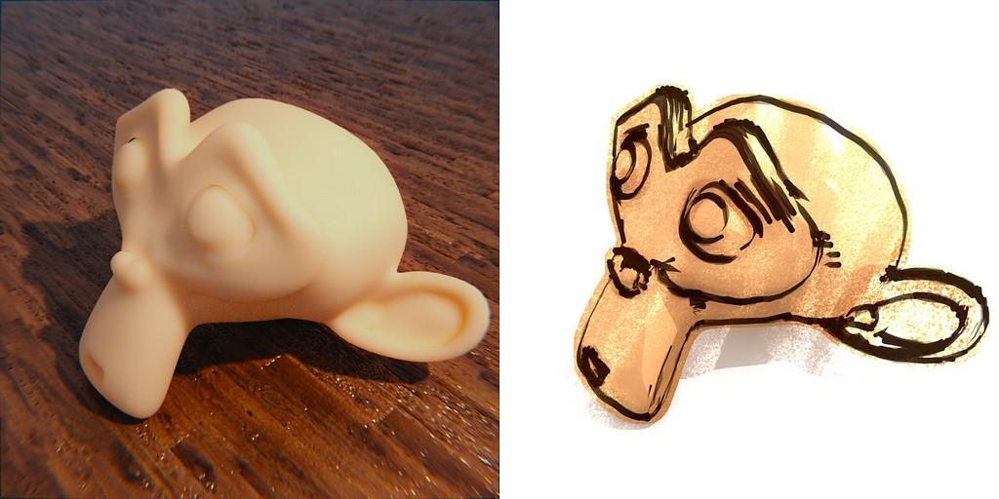
第7章 真实感图形技术
真实感渲染(Photorealistic Rendering)：目的是基于真实物理世界对3D场景进行仿真还原。
真实感渲染 vs. 非真实感渲染
https://zhuanlan.zhihu.com/p/31194204?from_voters_page=true

Slide 3
7.1 真实感图形分析
真实感图形学：综合利用数学、物理学、计算机科学以及其它科学技术，在计算机图形显示设备上生成像彩色照片那样逼真的图形
真实感图形特点：
能够感知物体表面形状（立体感）、感知距离
能反映物体表面颜色和亮度的细微变化
能表现物体表面的质感
能通过光照下的物体阴影极大地改善场景的深度感和层次感
能模拟透明物体的透明效果和镜面物体的镜面效果

Slide 4
7.1 真实感图形分析
影响图形真实感的主要因素：
消隐
光照
纹理
阴影
实现真实感渲染：综合多种因素，建立合适的光照明模型，计算物体表面对应各像素颜色值，写入帧缓存，并最终在显示器上显示出来。

Slide 5
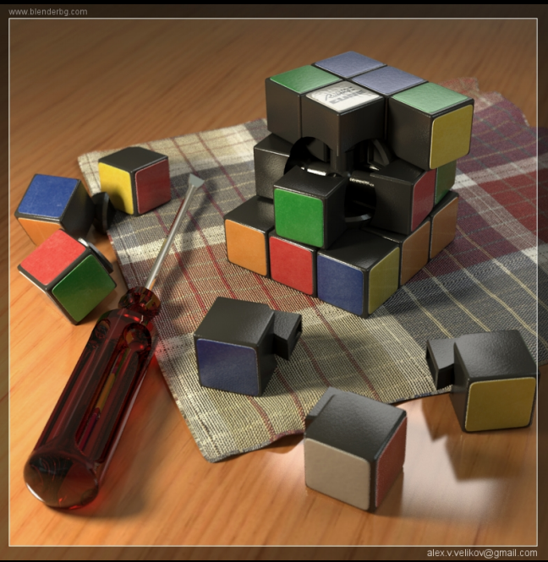
7.1 真实感图形分析
影响真实感图形因素：
物体本身几何形状以及模型表示--多边形表面
物体表面的特性（材质）：粗糙度、颜色、纹理、透明
光照：光源类型、光的颜色和光强、明暗变化、阴影、镜面反射
物体和光源的相对位置
物体周围的环境
Notes:
影响真实感图形因素：
物体本身的几何形状
物体表面的特性：粗糙度、颜色、纹理、透明
照射物体的光源：光照
物体与光源的相对位置
物体周围的环境：反射、阴影

Slide 7
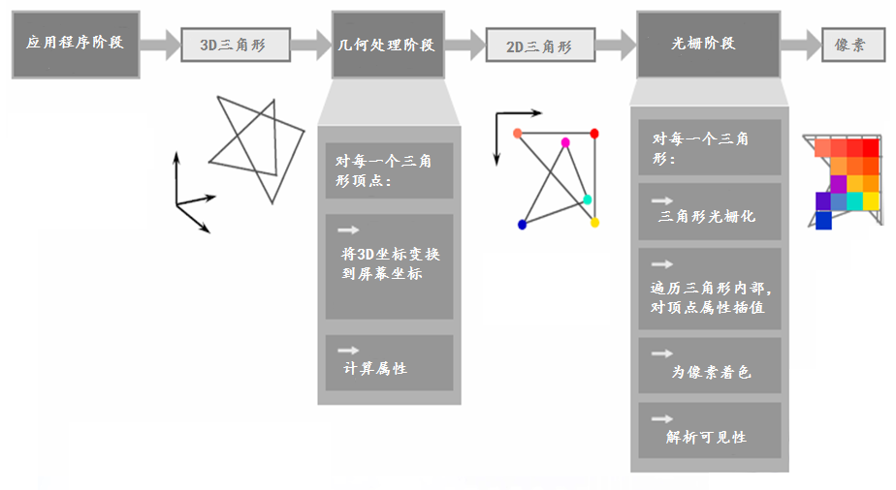
7.1 真实感图形分析
图形系统---图形流水线

Slide 8
7.1 真实感图形分析
场景造型（几何造型和变换）
取景变换（观察变换）
背面剔除（消隐）
视域四棱锥裁剪（三维裁剪）
透视变换
隐藏面消除（消隐）
光亮度计算（光照模型）
扫描转换
Notes:
真实感图形生成步骤
构建模型：用数学方法建立三维场景的几何描述并以一定的数据结构存储到计算机
投影变换：利用坐标变换、投影变换，最后将三维场景投影到二维平面
消隐处理：确定可见部分，消除不可见部分
光照处理：根据光照明模型，计算场景中可见面的颜色，并将其转换为设备颜色进行显示

Slide 9
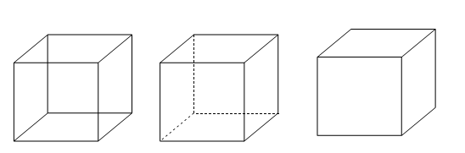
7.2 消隐算法--定义
什么是消隐(线消隐或面消隐)？
由于存在不透光的物体，因此阻挡了来自某些物体部分的光线到达观察者，这些物体部分成为隐藏部分，是不可见的。
相对于观察者，需要确定场景中哪些物体是可见或部分可见的，哪些物体是不可见的。
将隐藏线、隐藏面消除的过程称为消隐
Notes:
https://zhuanlan.zhihu.com/p/331888070

Slide 10
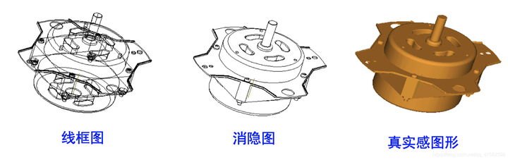
7.2 消隐算法--目的
消隐的目的：
真实。为了使计算机生成的图能真实地反映客观世界规律，必须把隐藏的部分从图中消除。
减少歧义。如果不把隐藏的线或面消除，还可能发生对图的错误理解。
减少绘制计算
(a)
(b)
(c)
两种理解

Slide 11
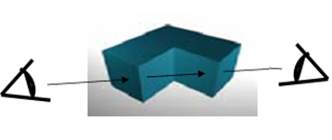
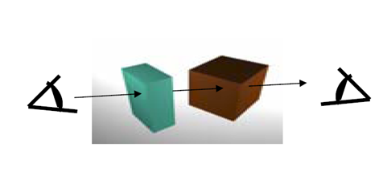
7.2 消隐算法--原理和本质
消隐的原理和本质
原理：所有线段和面进行遮挡测试，画出可见部分
消隐计算和哪些因素有关？
物体材质、形状
物体间的位置关系
观察位置

Slide 12
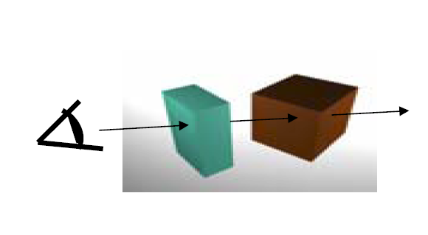
7.2 消隐算法--原理和本质
消隐的本质--排序
按照到观察点的距离排序：观察坐标系下的Z坐标
排序目的是判别消隐对象的体、面、边和点这些几何元素与观察点几何距离的远近。
在xyz三个轴上分别排序，以z轴为先
利用z方向的距离，确定遮挡关系；但是仅考虑z方向深度还不够，特殊情况

Slide 13
7.2 消隐算法--原理和本质
消隐算法在很大程度上取决于排序的效率。为了提高排序效率，通常利用相邻对象间的连贯性
连贯性指从一个事物到另一个事物，其属性值(如颜色值、空间位置)通常平缓过渡的性质。
1）物体连贯性
2）面、边连贯性
3）扫描线连贯性
4）深度连贯性

Slide 14
7.2 消隐算法--原理和本质
物体连贯性：若物体A、B完全分离，消隐时只需要比较两物体之间的遮挡关系即可，不需要对它们的表面多边形逐一进行测试；
面（边）连贯性：一个面（边）内各种属性值一般是缓慢变化的，可采用增量对其进行计算；
扫描线的连贯性：在相邻两条扫描线上，可见面的分布情况相似；
深度连贯性：同一面上的相邻部分深度是相近的，不同表面的深度可能不同。这样只需取其上一点计算出深度值，比较该深度值便能判断遮挡关系
Notes:
深度连贯性：同一面上的相邻部分深度是相近的，占据屏幕上同一区域的不同表面的深度不同，这样只需取其上一点计算出深度值，比较该深度值便能得出结果

Slide 15
7.2 消隐算法--要求
消隐算法
算法正确
节省内存空间
加快运算速度
适合硬件实现
消隐涉及的主要问题
合理存储几何及拓扑信息，减少存储量，提高运算速度
仅考虑有遮挡关系的形体的消隐
确定形体与观察者之间的相对位置

Slide 16
7.2 消隐算法--分类
消隐算法分类
隐藏线消隐
按消隐对象分类
隐藏面消隐
对象空间消隐
按消隐空间分类
图像空间消隐

Slide 17
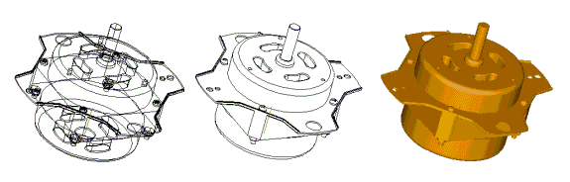
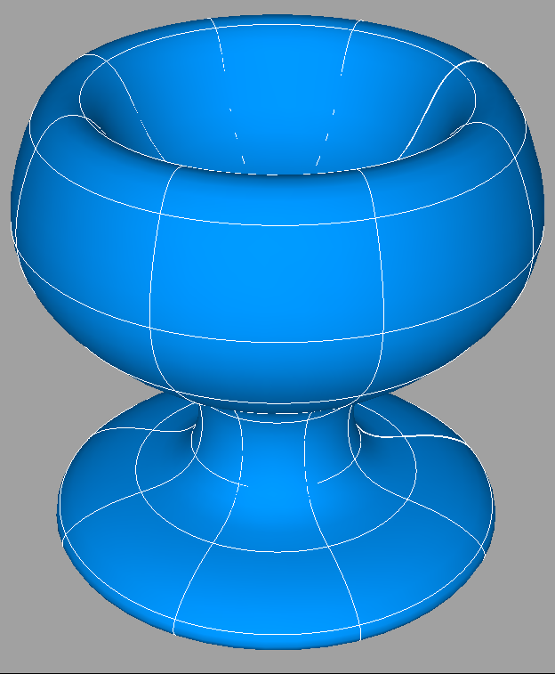
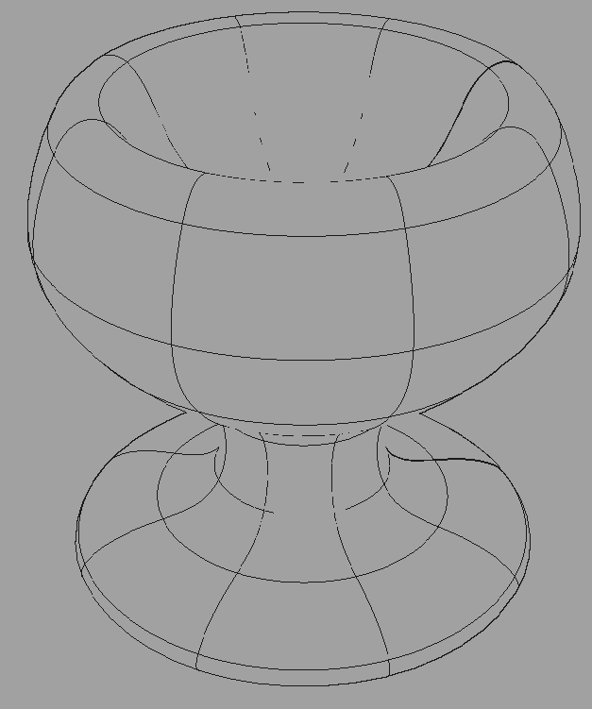
7.2 消隐算法--分类--消隐对象
分类：
线消隐Hidden Line：消隐对象是物体上不可见的线，一般用于笔式绘图仪等做出的线框图。
面消隐Hidden Surface：消隐对象是物体上不可见的面，用于着色图，在光栅扫描显示设备上显示真实感图形一般使用这类算法
线消隐：输出线框图
面消隐：输出着色图
Notes:
线框图和真实感面片着色图

Slide 18
7.2 消隐算法--分类--消隐空间
另一种分类：
基于物体空间的方法
基于图像空间的方法

Slide 19
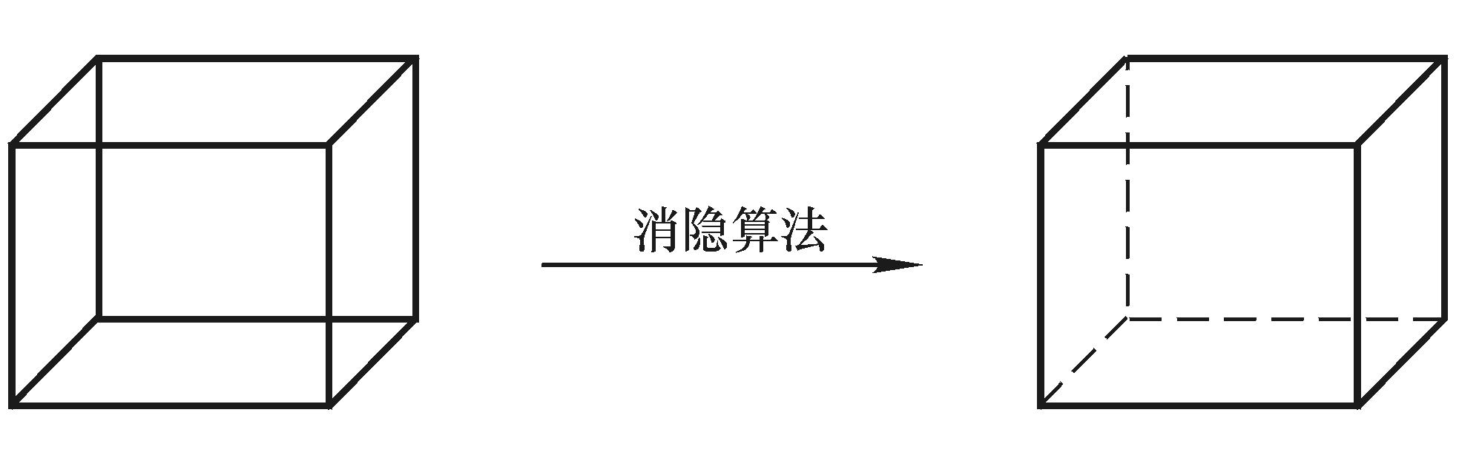
7.2 消隐算法—基于物体空间的方法
基于物体空间的方法
物体空间是需要消隐的物体所在的三维空间
以三维场景中的物体为处理对象，将物体每个面与所有其他面进行比较，求出所有点线面的遮挡关系，除去完全不可见的物体和物体上不可见的部分，从而确定物体的哪些线（面）可见。
该算法多用于线框图线消隐，也可用于面消隐。

Slide 20
7.2 消隐算法—基于物体空间的方法
算法描述
for(空间中的每一个物体)
{
将该物体与场景中其他物体进行比较，确定表面可见部分；
绘制该物体表面可见部分；
}
Notes:
空间：世界坐标系？观察坐标系？

Slide 21
7.2 消隐算法—基于物体空间的方法
特点
算法精度高，与显示器的分辨率无关，适合于精密的CAD工程领域
算法复杂度为O(n²)
场景中每一个物体都要和场景中其他的物体进行排序比较，n为物体个数
代表方法
背面剔除、表优先级算法(画家算法)等

Slide 22
7.2 消隐算法—基于图像空间的方法
基于图像空间的方法
图像空间是指物体显示所在的屏幕坐标空间。图像空间的消隐算法是将三维物体先投影到二维平面，再进行扫描转换，以构成图像的每个像素为处理单元，确定该像素处，距离观察点最近的表面，用该表面的颜色填充该像素。
该算法多用于面消隐。

Slide 23
7.2 消隐算法—基于图像空间的方法
描述
for(图像中每一个像素) //扫描转换过程
{
确定由像素对应的（由投影中心与像素连线所在直线穿过）、距离观察点最近的物体表面点；
用该物体表面点的颜色绘制该像素；
}

Slide 24
7.2 消隐算法—基于图像空间的方法
特点：
在屏幕坐标系中进行，算法精度低，生成的图像一般受限于显示器的分辨率 ，但是算法相对较快
算法复杂度为O(nN)：
屏幕中每一个像素都要和场景中每一个物体进行比较排序。 n为物体个数，N为像素个数
代表方法：
z缓冲器算法，扫描线算法等
面消隐示例

Slide 25
7.2 消隐算法—不同消隐空间的消隐算法比较
两种方法的本质和区别
基于物体空间：先计算再投影
n*n
适用于分辨率高，物体少
线框图
基于图像空间：先投影再计算
N*n
适用于物体复杂，计算难度大
像素间比较，可利用连续性属性
便于固化
实际应用
物体空间和图像空间算法混合
先将不可见背面剔除，再应用图像空间消隐方法

Slide 26
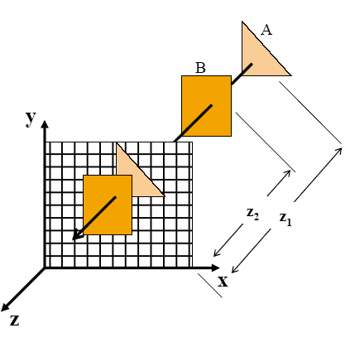
7.2 消隐算法--假设
消隐算法的几个假设
多边形表示物体表面
平行投影，投影平面是xoy平面，
投影方向为朝向负z轴方向
z值越大，离视点越近
不存在相互贯穿或循环遮挡的物体，如果有应做特殊处理
相互贯穿
循环遮挡
Notes:
透视变换转化为平行投影

Slide 27
7.2 消隐算法
单个凸多面体消隐--后向面消除
深度缓冲器算法（Z-buffer）
画家算法

Slide 28
7.2 消隐算法--
单个凸多面体消隐----后向面消除
单个凸多面体特点
由多个平面凸多边形组成
某个表面要么完全可见，要么完全不可见
各朝前表面不会发生相互重叠现象

Slide 29
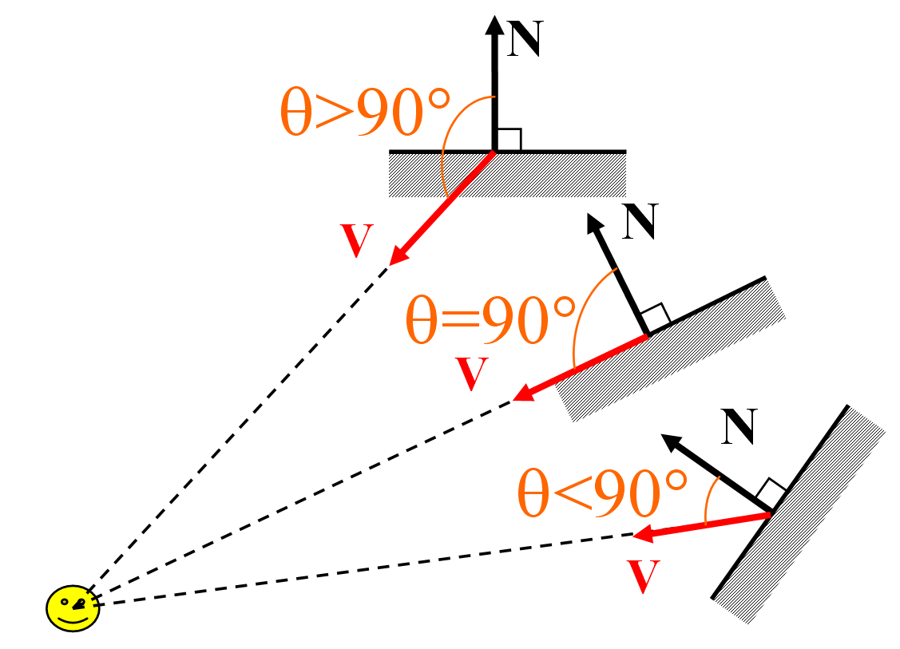
单个凸多面体面消隐的基本原理
也称为背面剔除算法。
消隐原理：只画出形体的各朝前面，消去朝后面即可实现消隐
朝向判断：利用视线方向V和物体表面法向量N之间的关系
可见面定义： 视线方向与外法向量夹角小于90度的面
N为外法向量，V为视线向量
N⋅V<0：面不可见
N⋅V≥0：面可见

Slide 30
单个凸多面体面消隐的基本原理
视线向量V的计算
由物体表面一点P指向视点P_{view}的向量
计算：P_{view}-P
法向向量N
<90°
可见
视线向量V
不可见
>90°
法向向量N
<90°
可见
法向向量N

Slide 31
单个凸多面体面消隐的基本原理
表面法向量分为外法向量、内法向量
多边形有两个面
形体表面（外）法向量为由形体内部指向外部，或由形体表面指向外部空间
规定顶点顺序
OpenGL的正面和背面
从外部看顶点逆时针排列
面的表示ax + by + cz + d = 0
N ( a, b, c ) 外法向量
物理意义：物体发出或者反射光线的方向
计算方法：已知平面内3点坐标，计算向量，叉积
法向向量N
<90°
可见
视线向量V
不可见
>90°
法向向量N
<90°
可见
法向向量N

Slide 32
单个凸多面体面消隐的基本原理
Z
X
Y
假设P_{view}为视点坐标，
P_{i}为平面一点，则
平面Pi
θ
V
N
当N∙V ≥ 0 ，即 0 ≤ θ_{i} ≤ π/2时，面为朝前面可见面，应该绘制；
当N∙V < 0 ，即 π/2 < θ_{i} ≤ π时，面为朝后面不可见，不绘制或用虚线绘制；

Slide 33
单个凸多面体面消隐步骤
算法实现的一般步骤
根据表面的数据结构，取顶点数据，计算表面的外法向量。
计算外法线和视线向量点积，根据结果判断表面的可见性。
若表面可见画出该表面，否则继续处理下一个表面。

Slide 34
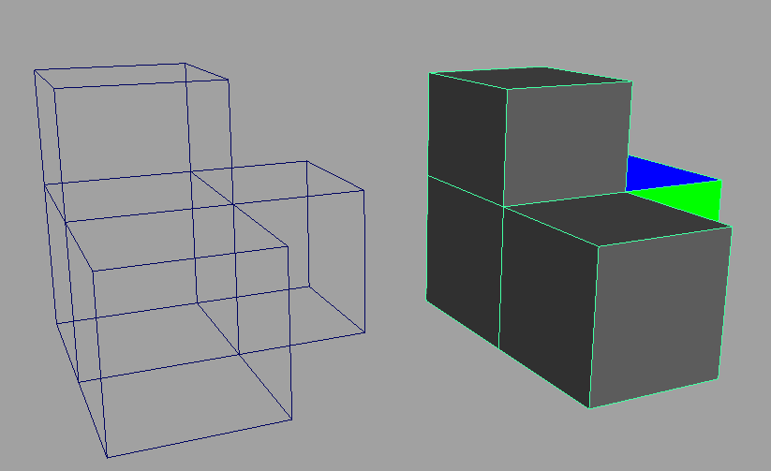
单个凸多面体消隐（背面剔除）算法的特点
作为消隐算法，背面剔除适用于单个凸多面体，不适用于凹多面体或多个物体构成的复杂场景
适用于场景消隐的预处理：对于非凸多边体或者多个形体，剔除显然不可见表面，从而提高其它消隐算法以及后续算法的处理效率
对于蓝色与绿色的面，简单的背面剔除不能实现完全消隐

Slide 35
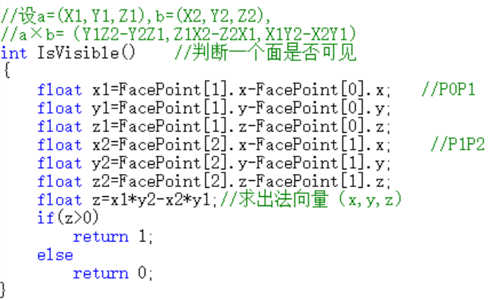
单个凸多面体消隐算法代码--Z轴正向的正交投影
从外部看，多边形顶点呈逆时针排列
透视投影方式对应的代码有何不同？

Slide 36
任意多面体的消隐（略）
凹多面体或者组合体更复杂
朝后面不可见
朝前表面之间发生重叠，部分被遮挡。朝前面有的全部可见，有的部分可见，有的不可见
如何确定可见部分（棱边）
物体空间和图像空间结合
先剔除朝后面，然后对于每条空间线段（棱）P1P2和每个可见多边形p，判断线段有没有被多边形遮挡。如果被遮挡，求出隐藏部分（计算交点）
包围盒、精确深度检验
边的边界盒
多边形的边界盒

Slide 37
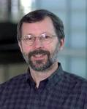
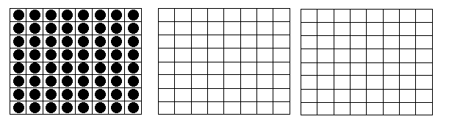
7.2.2 深度缓存算法Z-Buffer
也称Z-缓存算法，简单易实现，1974年由Catmull提出。
典型图象空间消隐算法：面消隐
本质（原理）：绘制离视点最近的
特点
只比较，不排序
需要两个缓冲区：深度、颜色
深度缓存数组ZB（存放每个像素的深度(观察z坐标)）
颜色属性数组FB（存放每个像素的颜色）
屏幕 帧缓存 Z缓冲器
Notes:
19年图灵奖得主Edwin Catmull

Slide 38
7.2.2 深度缓存算法Z-Buffer
算法基本思想
物体投影之后，多个多边形面片的点对应同一个像素点(x,y)。通过比较这些面片在该点的深度(观察坐标系z坐标值)即可确定远近关系。
将投影平面每个像素所对应的所有面片（平面或曲面）的深度进行比较，然后取离视线最近的面片的属性值作为该像素的属性值。
逐个多边形面片绘制，保留离视点近的，不需要排序
Y_{v}
S₃
S₂
(x,y)
X_{v}
S₁
Z_{v}

Slide 39
7.2.2 深度缓存算法Z-Buffer
算法通常沿着观察坐标系的Z轴计算各物体表面距观察平面的深度。假设采用如图7.11左手坐标系表示观察坐标系，观察方向朝向z轴正向
算法描述
深度缓冲器ZB所有单元均初始化为最大z值(最远)，帧缓冲器FB各单元均置为背景色，然后逐个处理多边形表中的各面片
扫描转换多边形面片。每扫描一行，计算各像素(x，y)所对应的深度值z(x,y)，并将结果与深度缓冲器中该像素单元所存储的深度值ZB(x,y)进行比较。
若z＞ZB(x,y),则ZB(x,y)= z，同时将该像素的颜色属性值I(x,y)写入帧缓冲器，即FB(x,y)= I(x,y)；否则该像素属性不变。
Notes:
每扫描一行，计算该行各像素点(x，y)所

Slide 40
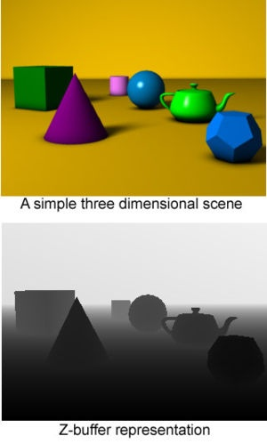
7.2.2 深度缓存算法Z-Buffer

Slide 41
7.2.2 深度缓存算法Z-Buffer
for(x=0;x<=xmax;x++)
for(y=0;y<=ymax;y++)
{ FB(x,y)为背景色
ZB(x,y)置为最大Z值(离视点最远)
}
for(每一个多边形)
{ 扫描转换该多边形;
for(多边形所覆盖的每个象素(x,y) )
{ 计算该多边形在该象素的深度值z(x,y);
if(z(x,y)<ZB(x,y)的值)
{ 用z(x,y) 替换ZB(x,y)原数据
用多边形在(x,y)处的颜色值替代FB(x,y)
}
}
}
算法步骤
最终在FB中存放的就是消隐后的图形。

Slide 42
7.2.2 深度缓存算法Z-Buffer
优势
不排序，只比较，效率高
适合于任何几何物体
复杂度和分辨率无关
便于硬件实现
缺点
Zbuffer缓存需要大量存储单元。如何减少？逐区域
在每个多边形占据的每个像素处都要计算深度值，计算量大
目前，大多数显卡已固化Zbuffer算法

Slide 43
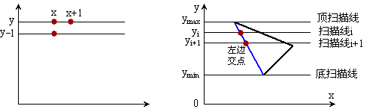
7.2.2 深度缓存算法Z-Buffer
深度值计算
Z缓存算法关键是尽快确定多边形在某个像素处对应的深度
像素是物体表面多边形上某点的投影
设平面方程为Ax+By+Cz+D=0，则平面上某一点对应深度 z=(-Ax-By-D)/C
水平连贯性：水平增量，则可用增量法计算扫描线每一个像素的深度
垂直连贯性：竖直增量，利用连贯性求下一行像素对应的z
x,y为像素坐标，Z为该像素对应点的深度（观察坐标Z）
Notes:
Z缓存算法关键是尽快判断哪些点位于多边形内，并计算其深度。？

Slide 44
7.2.2 深度缓存算法Z-Buffer
深度值的计算
沿x方向深度值的递增计算
沿y方向深度值的递增计算
垂直边界

Slide 45
7.2.2 深度缓存算法Z-Buffer
如何确定多边形的方程？ -- 即确定A、B、C、D
平面方程
平面法向量 N(A，B，C)

Slide 46
7.2.2 深度缓存算法Z-Buffer
透视投影下如何计算深度？
伪深度
非线性
近似

Slide 47
补充： 扫描线深度缓存算法（略）
改进的Z-Buffer:减少需要内存
算法思想:
在处理当前扫描线时，开一个一维数组作为当前扫描线的Z-buffer。首先找出与当前扫描线相交的多边形，以及每个多边形中相关的边对
对每一个边对之间的小区间上的各象素，计算深度，并与Z-buffer中的值比较，找出各象素处可见平面。
写帧缓存。采用增量算法计算深度。

Slide 48
补充： 扫描线深度缓存算法（略）
具体步骤：
1）对每个多边形求取其顶点中所含的y的最小值ymin和最大值ymax，按ymin进行排序，建立活性多边形表，活性多边形表中包含与当前扫描线相交的多边形。
2）从上到下依次对每一条扫描线进行消隐处理，对每条扫描线上的点置初值，Z值Z(x)取为最大，颜色I(x)取为背景色。

Slide 49
补充： 扫描线深度缓存算法（略）
3）对每条扫描线y，按活化多边形表找出所有与当前扫描线相交的多边形。对每个活性多边形，求出扫描线在此多边形内的部分，对这些部分中每个象素x计算多边形在此处的Z值，若Z小于Z(x)，则置Z(x)为Z，I(x)为多边形在此处的颜色值。
4）当扫描线对活化多边形表中的所有多边形都处理完毕后，所得的I(x)即为显示的颜色，可进行显示并换下一条扫描线进行处理，即扫描线的y=y+1。此时应更新活性多边形表，将已完全处于扫描线上方的多边形，即ymax<y的多边形移出活性多边形表，将不在当前活性多边形表中的与新一条扫描线相交的多边形，即ymin=y的多边形加入活性多边形表。
Notes:
https://zhuanlan.zhihu.com/p/331888070

Slide 50
补充： 扫描线深度缓存算法（略）
Y
B
E
γ+2
γ+1
γ
X
D
C
β
F
α
A
X

Slide 51
补充： 扫描线深度缓存算法（略）
for ( v= 0;v<vmax;v++)
{ for (u= 0; u<umax; u++)
{ 将帧缓冲器的第(u,v)单元置为背景色；
将Z缓冲器的第u单元置为最小值 }
for (每个多边形）
{ 求出多边形在投影平面上的投影与当前扫描线的相交区间
for （该区间内的每个像素(u,v) ）
{ 计算多边形在该像素处的深度值d；
if (d > Z缓冲器的第u单元的值）
{ 置帧缓冲器的第(u,v)单元值为当前多边形颜色；
置Z缓冲器的第u单元值为d; }
}
}
//处理下一条扫描线}

Slide 52
扫描线算法
算法概述
Z-Buffer没有利用图形的相关性和连续性，一个像素可能被多个多边形覆盖，即一个像素要多次判别，效率极低
消隐算法中最快的算法之一
算法过程
把扫描线和多边形的交点都求出来，对每个区间，只判一个像素的颜色，那么整个区间都是该颜色
像素计算 -> 逐段计算，效率大大提高。
确定区间颜色：
区间无任何多边形，用背景色显示
区间仅有一多边形，显示该多边形颜色
区间存在两个以上多边形，用深度检测

Slide 53
算法实现问题
如何求交点
利用增量算法简化求交
每段区间上要求 z 值最大的面，如何得知区间与哪些多边形相关
利用区间扫描转换算法中的 AET 与ET 得知

Slide 54
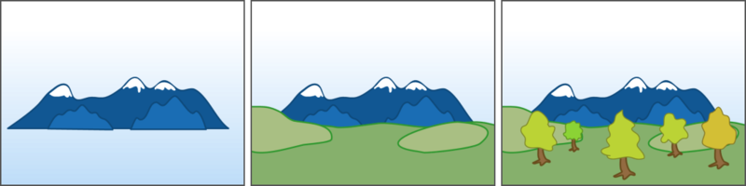
7.2.3 画家算法
物体空间中的表优先级算法
消除隐藏面
原理：画家作画过程
离视点近的物体可能遮挡离视点远的物体
在物体空间确定物体之间的可见性顺序(物体离视点远近)，由远及近地绘制出正确的图像结果——画家算法
Notes:
画家算法的大意是：先把屏幕置成背景色，再把物体的各个面按其离视点的远近进行排序，离视点远者在表头，离视点近者在表尾，构成深度优先级表。然后从表头到表尾逐个取出多边形，投影到屏幕上，显示多边形所包含的实心区域。由于后显示的取代先显示的画面，而后显示的图形所代表的面离视点更近，所以，由远及近得绘制各面，就相当于消除隐藏面。这与油画家作画的过程类似，先画远景，再画中景，最后画近景。由于这个原因，此算法习惯上称作画家算法或油画算法。
画家算法的实现见：P497 孙家广

Slide 55
7.2.3 画家算法
画家算法的基本步骤
先把屏幕置成背景色。
将画面中的物体（面）按其距离观察点的远近进行排序，结果存放在一张线性表中。距观察点远者优先级高，放在表头，距观察点近者优先级低，放在表尾，这张表称为深度优先级表
按照从表头到表尾（由远到近）的顺序逐个绘制物体。
关键是如何按照深度排序，建立深度优先级表

Slide 56
深度优先级表的建立
简单画面时，可直接建立确定的深度优先表如图a。P的zmin最小，暂时优先级最低。
画面略复杂时，无法按简单的Z向排序建立确定的深度优先表并确定每一个多边形的优先级，如图b
深度优先级表的建立
P、Q深度不重叠，如图1
P、Q深度重叠但不相互遮挡，判断5种情况，图2.1~2.5
P、Q深度重叠同时相互遮挡，交叉覆盖
P
X
P
X
Q
Q
R
Z
Z
视线方向
（a）
（b）

Slide 57
三维物体的深度排序算法
x
P
Pz_{max}
Qz_{min}
Q
z
图1：物体间的z值范围不重叠

Slide 58
三维物体的深度排序算法
x
P
Q
z
图2.1 多边形P和多边形Q的x坐标范围不重叠

Slide 59
三维物体的深度排序算法
x
P
Q
y
图2.2. 多边形P和多边形Q的y坐标范围不重叠

Slide 60
三维物体的深度排序算法
x
P
Q
z
图2.3.从视点看去，多边形P完全位于Q的背面

Slide 61
三维物体的深度排序算法
x
P
Q
z
图2.4. 从视点看去，多边形Q完全位于P的同一侧

Slide 62
三维物体的深度排序算法
x
P
Q
y
图2.5. 多边形P和Q在xy平面上的投影不重叠

Slide 63
交叉覆盖和循环覆盖多边形的优先级考虑
对它们均无法直接建立确定的深度优先表，图a、b均有交叉覆盖或循环遮挡的情况。
解决方法：拆分
Y
Y
P
P
Q
R
Q
X
X
(a)
b)

Slide 64
深度排序算法 （Depth Sorting Method） 解决深度优先级冲突的排序算法
将场景中的多边形序列按其z坐标的最小值z_{min} (物体上离视点最远的点)进行排序，建立初步的深度优先表。
表中第一个元素是对应有最小Zmin值的多边形，标记为P，优先级最高。表中第二个多边形标记为Q。考察P和Q之间的关系：
当物体间的z值范围不重叠时：如果多边形P的z值范围与Q的z值范围不重叠，即Pz_{max}< Qz_{min}，则P不遮挡Q，则可以断定多边形P的优先级最高，将P直接写入帧缓存

Slide 65
三维物体的深度排序算法
当物体间的z值范围重叠时：判断多边形P是否遮挡场景中多边形Q，需作如下5个判别步骤
1）多边形P和Q的x坐标范围是否不重叠
2）多边形P和Q的y坐标范围是否不重叠
3）从视点看去，多边形P是否完全位于Q的背面
4）从视点看去，多边形Q是否完全位于P的同一侧
5）多边形P和Q在xy平面上的投影是否不重叠

Slide 66
三维物体的深度排序算法
如果上述五种情况中只要有一种成立，就表明多边形P和Q是互不遮挡的，即多边形P的绘制优先级高于Q
如果上述判断都不成立，说明多边形P有可能遮挡Q，此时把多边形P和Q进行互换重新进行判断，而重新判断只要对上述条件(3)和(4)进行即可
P和Q交换顺序后，仍不能判断其优先级顺序则说明存在交叉覆盖，可以按如下方法处理：将其中一个多边形沿另一个物体剖分
避免循环判断：P做标记
多边形剖分：将P沿Q剖分

Slide 67
三维物体的深度排序算法
y
y
Q
Q
P
R
P
x
x
相互遮挡时，将其中一个多边形沿另一个多边形进行剖分

Slide 68
7.2.3 画家算法
画家算法特点
算法同时在物体空间和图像空间中进行处理，即：在物体空间中排序以确定优先级；而显示结果在算法运行之际就要不断地写入图像空间的帧缓冲区中。
该算法利用多边形几何关系来判断可见性，而不是像在Z缓冲器算法中逐个像素进行比较。
适合于固定视点的消隐
可以有效地实现透明效果

